Slide 1
Journée PRST3 DIRECCTE 16 mai 2017
Qualité de vie au travail dans les TPE-PME d’Ile de France
Action 2.2 – PRST3
Un projet pluridisciplinaire porté par l’Aract et des Services de Santé au Travail

Slide 2
Un cadre spécifique aux TPE-PME ( source RDCT 2014 ANACT_ARACT – spécial TPE)
La taille …mais pas uniquement
Temps affecté par le dirigeant et son équipe à la prévention
Des relations humaines plus fortes qui relativisent l’impression de « stress »
Un travail où l’on est engagé voire « passionné »
Une proximité sociale quasi « familiale »
Une solidarité forte entre les collègues
Néanmoins , une transformation d’un patron « homme de métier » en patron gestionnaire

Slide 3
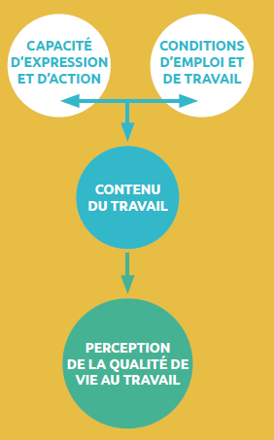
Rappel du cadre QVT
Conditions dans lesquelles les salariés exercent leur travail et leur capacité à s’exprimer et à agir sur le contenu de celui-ci déterminent la perception de la QVT qui en résulte (ANI, Juin 2013)
Une approche riche pour une TPE-PME :
Discuter du travail, prendre en compte dans les choix organisationnels le point de vue des salariés sur leur travail
Prendre en compte les conditions d’emploi (formation, égalité, parcours..)
Prendre en compte les conditions de vie extra professionnelles en relation avec le travail, environnement de travail
Pouvoir agir sur les éléments de la tâche (rythme, procédures, accès aux ressources …)
Fonder des démarches sur une connaissance du travail réel et des caractéristiques des personnes
….

Slide 4
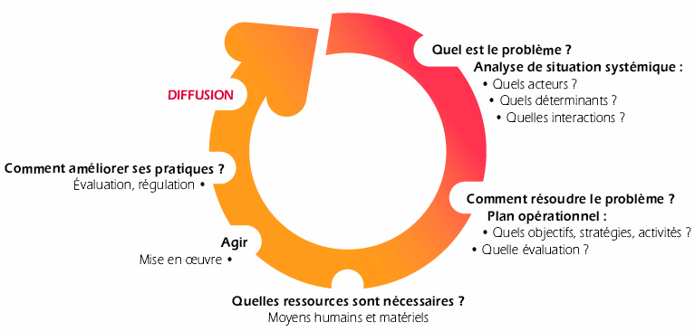
EXPERIMENTATION
Associer EXPERIMENTATIONS et TRANSFERTS au cours du PLAN
TRANSFERT
CAPITALISATION
VEILLE

Slide 5
Un plan d’actions à déployer dans le cadre du plan PRST3 en lien avec les partenaires et acteurs
Exploitation du baromètre sectoriel ( cas des S.A.P.,…)
Cluster A.D.S.( Analyse des données sociales en lien avec les actions RH-TPE_PME)
Cluster Usure professionnelle
Cluster QVT

Slide 6
Objectif et Enjeux pour les TPE-PME
OBJECTIFS
Expérimenter une démarche QVT auprès de 6/8 entreprises en Ile de France
Capitaliser, valoriser les résultats
Déployer les résultats auprès de : Entreprises, Branches, partenaires sociaux, Services de Santé au Travail…
Répondre aux attentes du PRST3
ENJEUX POUR LES PME
La démarche QVT vise à les aider à s’’engager de façon paritaire dans un processus dynamique, afin de :
favoriser la construction d’actions au service de la performance et de l’amélioration des conditions de travail
interroger leurs modes d’organisation et la capacité des acteurs à débattre de leurs situations de travail
définir des chantiers et les mettre en ouvre
aboutir à une charte d’engagement réciproque
Notes:
Espace de discussion à la dimension d’une PME

Slide 7
Déroulement - Etat d’avancement du projet
Construction de supports d’information sur QVT et d’outils,
Séminaire de Partage des expériences
juillet 2016
à avril 2017
Juin 2017
juillet 2017
…
oct
2017
…
2018
…
ATELIER COLLECTIF et
Matinales
ATELIER COLLECTIF
et Matinales
Recrutement
Appuis individuels
des entreprises recrutées
Appuis individuels
des entreprises recrutées
Recrutement
Notes:
Objectif de recrutement de 6/8 entreprises minimum
2016/2017 Recrutement en cours des entreprises via ateliers collectifs, atelier en intra : CESSNA, GTSI, TOUT BEURRE 3 autres en cours

Slide 8
Une question clef: La portabilité et le transfert ?
Savoir
Savoir faire sans les préventeur ?
Savoir faire avec les préventeurs ?
Savoir faire faire
Savoir faire savoir
Savoir faire faire savoir
Autres…
Quoi ?
A qui ?
Auprès de qui ?
Pourquoi ?
A quelle étape ?
Etc.
Elargir la chaine de valeur ajoutée de la PREVENTION
à des partenariats de DIFFUSION
… de la coordination des acteurs de prevention à la coordination du processus de diffusion

